Slide 1
컬렉션 프레임워크
이성진

Slide 2
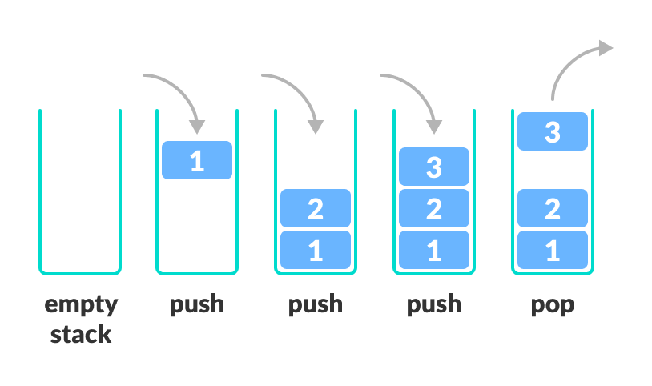
Stack
맨 마지막에 추가된 요소가 먼저 꺼내 짐
이전으로 회귀하는 기능에 사용

Slide 3
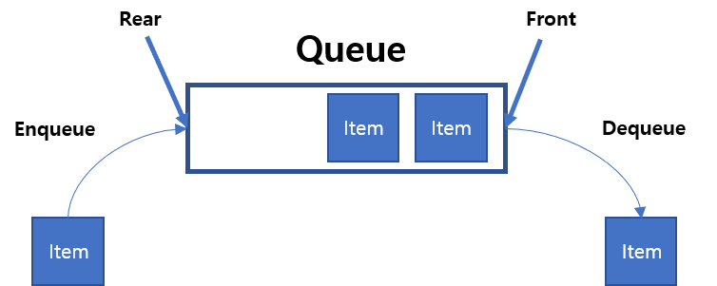
Queue
맨 처음으로 추가된 요소가 먼저 꺼내 짐
데이터를 순서대로 사용하기 위해 대기할 때 사용

Slide 4
Iterator
컬렉션에 저장되어 있는 요소들을 순회하여 읽어 들이는
인터페이스
boolean hasNext(), Object next() 메소드는 읽어 올 요소가 남아있는지 확인하는 메소드 있으면 true, 없으면 false를 반환
Void remove() next()로 읽어 온 요소를 삭제

Slide 5
Set
컬렉션 하위 인터페이스로 중복되지 않는 값을 관리할 때 사용
List 와 달리 Set 은 순서가 없다
저장된 순서와 출력순서가 다를 수 있다
get() 메서드 사용 불가

Slide 6
Treeset
객체의 정렬에 사용되는 클래스
중복 없이 오름차순이나 내림차순 정렬
내부적으로 이진 검색 트리로 구현됨
객체 비교를 위해 Comparable 이나 Comparator 인터페이스를구현

Slide 7
Map
Key-value를 관리하는데 필요한 메서드가 있는 인터페이스
Key는 중복될 수 없다
Key를 이용하여 value값을 검색, 삭제 함
기본적인 hashmap은 내부적으로 hash형태
containsKey 메소드는 맵(Map)에 해당 키(key)가 있는지를 조사하여 그 결과값을 리턴한다.
remove 메소드는 맵(Map)의 항목을 삭제하는 메소드로 key값에 해당되는 아이템(key, value)을 삭제한 후 그 value 값을 리턴한다.
keySet은 맵(Map)의 모든 Key를 모아서 리턴한다.

Slide 8
Treemap
Map은 순서에 의존하지 않고 key로 value를 가져온다
Treemap은 key를 입력하면 오름차순으로 정리된 데이터를 저장한다.
Hashmap의 sort버전
이미 구현된 클래스를 key로 사용하는 경우는 구현필요 없음

